Slide 1
近期工作总结
汇报人：杨梓航

Slide 2
Overview
微架构性能量化分析
Framework：
Execution time ≈ steady ILP +
cache miss rate × cache penalty +
misprediction rate × misbranch penalty
使用trace-driven 的缓存仿真器来统计测试程序的缓存缺失率

Slide 3
Simulation using Ramulator
Ramulator是CMU的Safari项目组于2015年开发的trace-driven内存仿真器
相关文献：
Kim Y, Yang W, Mutlu O. Ramulator: A fast and extensible DRAM simulator[J]. IEEE Computer architecture letters, 2015, 15(1): 45-49.
Ramulator也在一定程度上支持缓存的仿真

Slide 4
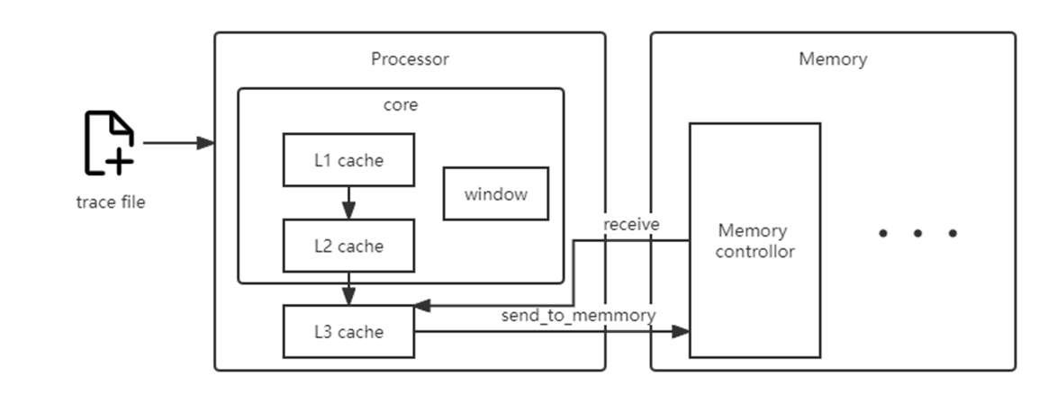
Simulation using Ramulator
Cache 模型：
属性：总容量，组关联度，块大小，以及一些统计数据等
方法：缓存管理策略都是采用一些默认的机制，比如LRU和write back
整体框架
Notes:
Ramulator是CMU的Safari项目组与2015年开发的一个trace-driven的内存仿真器。
文献：

Slide 5
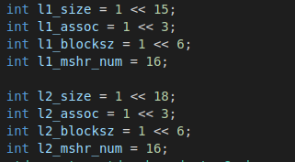


Simulation using Ramulator
存在的问题:
Ramulator中对缓存采用统一建模，而没有区分I-cache和D-cache
对cache的配置比较受限，cache相关参数在是在源代码中使用固定的设置，如果要对其进行修改的话需要在源码上进行修改再重新编译
Notes:
第二个问题出现的原因是因为工具对于cpu trace 没有判断是读请求还是写请求。

Slide 6
Simulation using Dinero
Dinero是由Mark D Hill 于1998年开发的trace-driven缓存仿真器
没有相关文献
基本思想:
模拟一个由各种缓存组成的内存层次结构
缓存以树状结构相互连接
访存请求从树的叶子节点(processors)向根节点(memory)传递

Slide 7
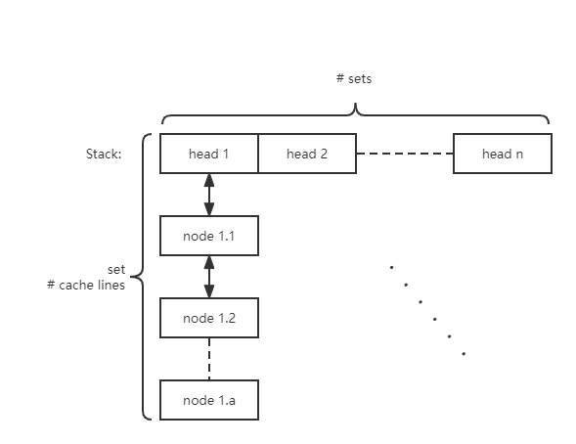
Simulation using Dinero
Dinero的Cache模型的结构：
Ramulator使用STL容器类(std::list)实现，但list底层也是双向链表
Notes:
缓存的结构是一个双向链表头数组，每个双向链表头都指向一个双向链表的头部，这些双向链表就是缓存组(set)。

Slide 8
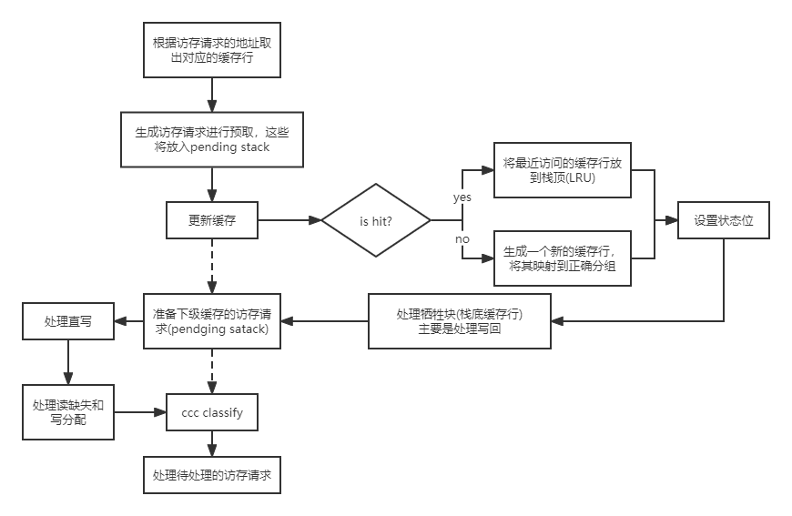
Simulation using Dinero
Notes:
Dinero考虑了多种不同方案配置的情况，源码中的条件分支语句的条件语句都很长，代码也相对比较乱，后面还需要再详细整理一下。
这里做了一定的简化处理。
Dinero 没有考虑时钟模拟。

Slide 9
Ramulator & Dinero
Cycle-accurate
Ramulator 只统计了DRAM访问的cycle数
Dinero则完全没有对时钟周期进行仿真统计
Configuration
Ramulator中的配置需要修改源码的方式
Dinero则支持在命令行参数中指定配置
Notes:
但是在后面的结果分析中发现，ramulator的时钟仿真会通过MSHR影响到缓存的命中率结果。

Slide 10
Ramulator & Dinero
Policy
Ramulator 使用默认的策略
写回（直接写到内存），写分配，LRU替换策略，没有实现预取
Dinero则可以在多种策略中灵活配置
写策略：写回，直写
写分配，不写分配
替换策略：LRU, FIFO, RANDOM
预取策略

Slide 11
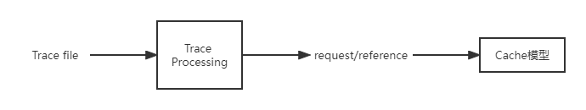
Ramulator & Dinero
Trace格式不同的问题：两个工具使用的trace格式不兼容
Trace与Cache模型之间的接口：
两者大致逻辑是一致的：
只要让Trace Processing正确地生成访存请求，那么得到的结果就是工具本身模拟出来的结果
Notes:
Trace与Cache模型之间的接口也是比较相似的。

Slide 12
Simulation using Dinero
仿真配置：
L1 cache:
Unify,
Size = 32768 (1 << 15),
Block size = 64,
Assoc = 8
L2 cache:
Unify,
Size = 262144 (1 << 18),
Block size = 64,
Assoc = 8
write-back; write allocate; demanded prefetch; LRU.
Notes:
和ramulator的默认配置保持一致。

Slide 13
Ramulator & Dinero
Simulation Results:
Ramulator: | total | read | write
L1 access | 5670294 | 5027029 | 643265
L1 miss | 8411 | 6945 | 1466
L2 access | 1065 | 1065 | 0
L2 miss | 978 | 978 | 0
Dinero: | total | read | write
L1 access | 5669637 | 5026694 | 642943
L1 miss | 1066 | 768 | 298
L2 access | 1405 | 1066 | 339
L2 miss | 978 | 978 | 0
Notes:
三个问题，
使用相同的trace，但是两个工具在L1的访问总数不相等；
两个工具中，L1的缺失数和L2的访问数都是不相等的；
Ramulator的缺失数比Dinero大很多。

Slide 14
Ramulator & Dinero
上面的仿真结果中出现了三个问题：
相同大小的trace文件，但是两个工具在L1的访问总数不相等
两个工具中，L1的缺失数和L2的访问数都是不相等的
Ramulator的缺失数比Dinero大很多

Slide 15
Ramulator & Dinero
L1缓存的访问次数与trace的指令总数不相等:
Trace文件的指令总数： 2350144
Ramulator的L1缓存访问总数： 2351075
因为MSHR条目已满，所以部分缺失请求被阻塞，下一个时钟将继续发送这个请求
2351075 – 2351044 = 931 (MSHR unavailable)
Dinero的L1缓存访问总数： 2350197
部分访存请求所请求的字节不在同一个block中
Dinero会将这样的请求分成多个访问不同block的请求
2350197 – 2351044 = 53 (Multi-block reference)
Notes:
这个结果是在另一次测试中统计的，但是原理都是一样的。

Slide 16
Ramulator & Dinero
Dinero结果分析：
（上级缓存缺失数与下级缓存访问数不一致的原因）
在Dinero中：
写分配，向下传递一个读请求；
写回，设置了脏位的缓存行被驱逐就会向下传递一个写请求
Dinero: | total | read | write
L1 access | 5669637 | 5026694 | 642943
L1 miss | 1066 | 768 | 298
L2 access | 1405 | 1066 | 339
L2 miss | 978 | 978 | 0
Notes:
主要原因是缓存的写策略。
Dinero中不考虑写回的命中与否。

Slide 17
Ramulator & Dinero
Ramulator结果分析：
（上级缓存缺失数与下级缓存访问数不一致的原因）
在Ramulator中：
考虑了写分配，而写回则是直接写到内存
使用MSHR对缺失的请求进行合并，所以L1的缺失数大于L2的访问数
Ramulator: | total | read | write
L1 access | 5670294 | 5027029 | 643265
L1 miss | 8411 | 6945 | 1466
L2 access | 1065 | 1065 | 0
L2 miss | 978 | 978 | 0
Notes:
也就是说只会对L1缓存和内存进行写操作。

Slide 18
Simulation using Ramulator
Ramulator的缓存缺失数比Dinero的缓存缺失数大很多
猜测两个工具仿真结果相差很大的原因：
时钟模拟
底层逻辑
但是两个工具在L2缓存的仿真结果却很相近：
Notes:
将Dinero的请求处理方法在Ramulator中实现，主要的区别是绕过MSHR。

Slide 19
Ramulator & Dinero
Notes:
4个trace文件的指令总数依次约为：560万、230万、150万和1000万。
所以感觉主要原因可能还是因为时钟模拟。

Slide 20
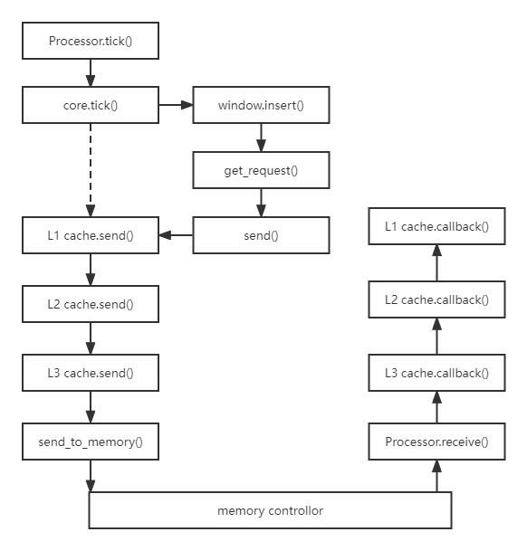
Simulation using Ramulator
Ramulator workflow:
Notes:
tick() 函数表示该模型在一个时钟周期内应该完成的工作。
缓存调用callback()函数后才相当于分配了缓存行。

Slide 21
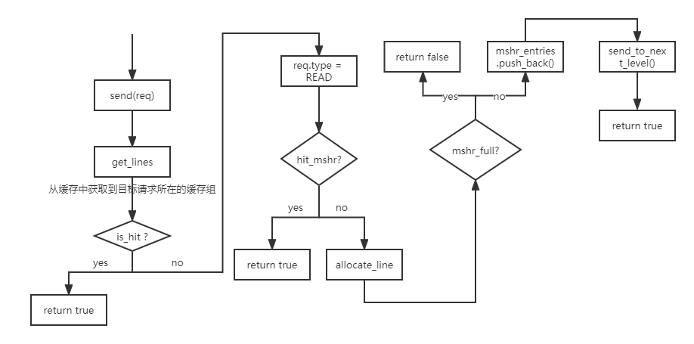

Simulation using Ramulator
Ramulator中缓存处理request的逻辑:
Notes:
默认写策略是写回并且写分配，缓存行的替换策略是默认LRU。对缓存的管理主要是体现在allocate_line()方法上。

Slide 22
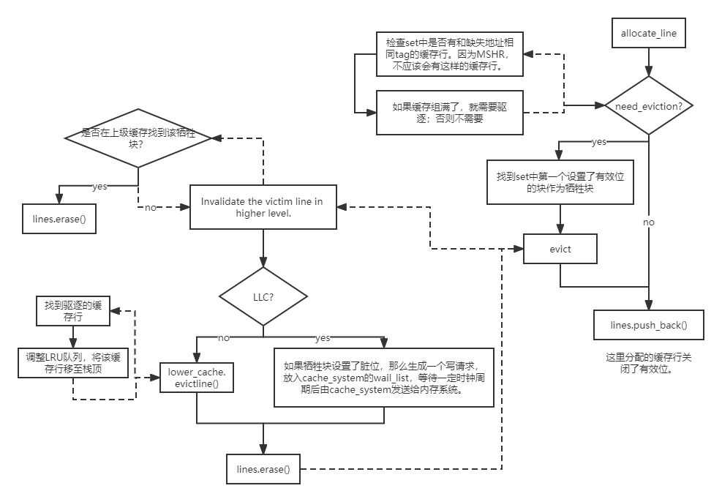

Simulation using Ramulator
allocate_line():
Notes:
这里是有意将新分配的缓存行置为无效的，为了进行与MSHR相关的时钟模拟。所以这里的缓存行的分配相当于是一个假动作，真正的缓存行分配时刻是在内存模型中实现的。
也就是说，虽然统计结果中只统计了内存相关的时钟，但是缓存的仿真中也考虑的时钟模拟。

Slide 23
Simulation using Ramulator
对新分配的缓存行设置了有效位
相当于将缓存分配的延迟置为0：
L1 total miss : 9011 -> 1805
MSHR hit: 6861 -> 0
MSHR unavailable: 931 -> 586
MSHR unavailable 代表被阻塞重发的请求数
如果不考虑阻塞的请求，那么Ramulator 中L1的缺失数为1219，与Dinero的仿真结果近似
L2 access = L1 misses – MSHR hit – MSHR unavailable
Notes:
也就是说更改了分配的缓存行的默认有效位会对MSHR产生影响。
缺失请求被阻塞后，将不会继续读取trace文件中的下一个请求，而是继续重复缺失的请求。所以如果将MSHR条目的个数设为1，那么请求将会被无限阻塞。

Slide 24
Ramulator & Dinero
两个工具仿真结果的差异：
Ramulator中考虑了时钟模拟，而Dinero则没有考虑时钟模拟
从L2缓存的仿真来看，两个工具的底层逻辑是相近的
后续的工作决定采用Ramulator
Ramulator中考虑了时钟模拟，仿真结果更加贴合现实场景
Ramulator中有对内存的模拟，这部分内容可能会在以后的研究中用到

Slide 25
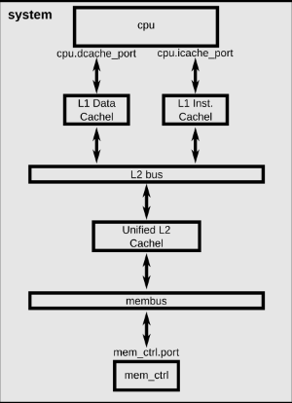
Simulation using Gem5
使用Gem5来验证Ramulator仿真结果的可靠性
在Linux虚拟机上gcc编译得到的二进制文件
Gem5仿真配置：
I cache (16kB), D cache (64kB), L2 cache (256 kB)
Cache结构如下：

Slide 26
Simulation using Gem5
使用beebs中的aha-compress作为测试
Gem5仿真的统计结果如下，使用TimingSimpleCPU model：
Total Instruction | 110946319
L1 D Cache access | 82681688
L1 D Cache misses | 1688
L1 I Cache access | 140666503
L1 I Cache misses | 912
L2 Cache access | 2600 (I: 912, D: 1688)
L2 Cache misses | 2385 (I: 802, D: 1583)
Notes:
这里total instruction与I cache数目对不上的原因暂时还没有弄清楚。

Slide 27
Simulation using Ramulator
DynamoRIO自带的sample工具抓取的trace可以分为两种：
Instruction Trace: <instruction address>, <op code>
只有指令地址，和对应的操作码
没有数据的地址，无法直接使用
Memory Trace: <instr address>,<r/w>,<data size>,<data address>
有访存指令的地址，访存请求的类型，请求的数据大小，以及数据地址
但是只有访存指令，没有其他的非访存指令

Slide 28
Simulation using Ramulator
使用beebs中的aha-compress作为测试:
DynamoRIO抓取的Instruction Trace: 110974236
Gem5 仿真的指令总数: 110946319
DynamoRIO抓取的Memory Trace: 82686940
Gem5 仿真的L1 D cache访问总数: 82681688
因此可以认为DynamoRIO抓取到的trace是可靠的
Notes:
Dynamorio抓取的trace和Gem5仿真的结果相差不大的。
这里之所以使用memory trace一是因为Instruction trace没法直接用，二是因为Ramulator的cache都是统一的，为了方便比较，将ramulator的L1 cache作为D cache。

Slide 29
Simulation using Ramulator
Ramulator的cache都是统一的，为了与Gem5进行比较
将L1 cache作为D Cache，以DynamoRIO的Memory Trace作为输入
这里每条访存指令前没有添加bubble
MSHR hit: 8037
MSHR unavailable: 28329(阻塞并重试的请求)
L1 Cache access | 82715269
L1 Cache misses | 39363
L2 Cache access | 2997
L2 cache misses | 2813
Notes:
因为Ramulator的cache是统一的，为了与Gem5进行比较，这里采取这样的处理方法。

Slide 30
Ramulator & Gem5
Gem5 D cache 和 Ramulator L1 cache的对比
以及Gem5 L2 Cache数据访问与Ramulator L2 cache的对比
Gem5 使用TimingSimpleCPU model
Ramulator的每个访存前插入3个bubble(non-memory operation)
 | Gem5 | Ramulator
L1 (D)cache access | 82681688 | 82687385
L1 (D)cache misses | 1688 | 9800
L2 cache (Data) access | 1688 | 1800
L2 cache (Data) misses | 1583 | 1623

Slide 31
Ramulator & Gem5
L1 Data Access:
 | Ramulator | Gem5 TimingSimpleCPU | Gem5 O3CPU
compress | 82691355 | 82681690 | 57605543
cubic | 19879972 | 19574942 | 17099956
qsort | 2680214 | 2674547 | 1762263
L1 Data misses(Misses – MSHR hit – MSHR unavailable):
 | Ramulator | Gem5 TimingSimpleCPU | Gem5 O3CPU
compress | 1800 (9800 – 7274 - 726) | 1686 | 1735(6094 - 4359)
cubic | 2115 (10809 – 7968 – 726) | 1926 | 1987(6655 - 4668)
qsort | 1783 (9722 – 7210 – 729) | 1662 | 1713(6057- 4344)
Gem5 的TimingSimpleCPU没有统计MSHR命中次数，只有MSHR缺失次数。

Slide 32
Ramulator & Gem5
L2 Data Access:
 | Ramulator | Gem5 TimingSimpleCPU | Gem5 O3CPU
compress | 1800 | 1686 | 1735
cubic | 2115 | 1926 | 1987
qsort | 1783 | 1662 | 1713
L2 Data misses (MSHR hit = 0):
 | Ramulator | Gem5 TimingSimpleCPU | Gem5 O3CPU
compress | 1623 | 1582 | 1612
cubic | 1876 | 1778 | 1819
qsort | 1610 | 1564 | 1598

Slide 33
Ramulator & Gem5
猜测结果出现差异的原因：
Trace的问题：
Ramulator仿真使用的是memtrace而不是instrace
每个时钟周期都会有一个访存请求，比较密集，导致MSHR更容易满
Ramulator缓存不分 I/D ：
Ramulator中的cache是联合的，或者说认定cache是D cache
Ramulator中的处理器模型只关心访存请求，对所有的非访存请求都采取同样的处理方式
Notes:
将Gem5也改成部分 I/D 的结构？
之所以要考虑时钟模拟是因为对时钟的模拟会影响到缓存的缺失率。

Slide 34
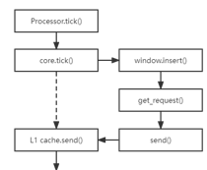
Simulation using Ramulator
Ramulator中将非访存指令记为bubble
Ramulator具体如何处理bubble暂时还不清楚，但是对所有的非访存指令都采取同样的处理方法
Window size = 128
ipc = 4
上述的Ramulaotr仿真结果是对每个访存请求之前插入3个bubble后的结果
Notes:
Bubble是指非访存的指令。

Slide 35
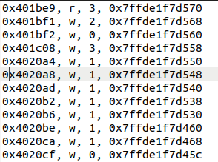
Simulation using Ramulator
在DynamoRIO中重写了一个sample工具，抓取的trace格式如下:
[PC] [type] [bubble count] [data address]
这里将非访存指令计数为bubble count，从而更加贴合Ramulator的仿真模型

Slide 36
Simulation using Ramulator
使用真实bubble count与使用假bubble count的仿真结果对比：
Notes:
因为我们认为bubble count主要是对MSHR产生影响，所以这里只统计了MSHR相关的结果。

Slide 37
Simulation using Ramulator
使用真实的bubble count能够在一定程度上降低MSHR 阻塞次数
降低的幅度不多，对缓存命中率基本没有影响
缓存缺失数总体是降低了的(<100)
L2 cache 的访问总数几乎没有变化
但是相比于不插入bubble，总体还是有明显的改善

Slide 38
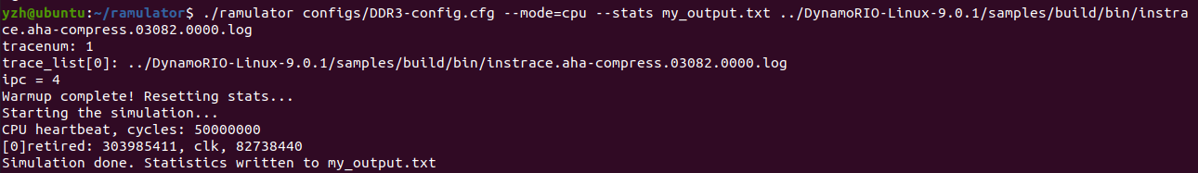
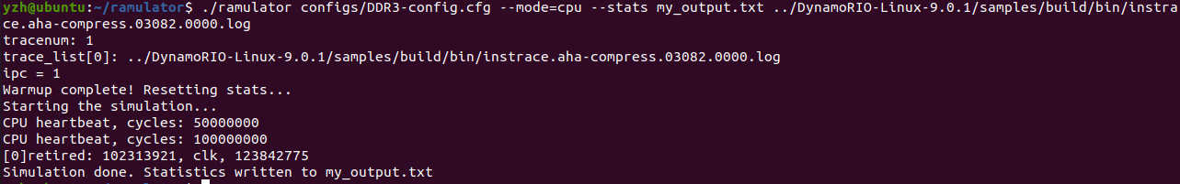

Simulation using Ramulator
修改ramulator中的ipc参数：
ipc = 4:
ipc = 1:

Slide 39
Simulation using Ramulator
令ipc = 1，使用真实的bubble count，以aha-compress为测试程序：
仿真结果有下面的变化：
MSHR unavai : 703 -> 403
MSHR hit : 7211 -> 6977
L1 access : 82687382 -> 82687057
L1 miss : 9734 -> 9180
L2 access : 1800 -> 1800
其他测试程序也有相同的变化趋势

Slide 40
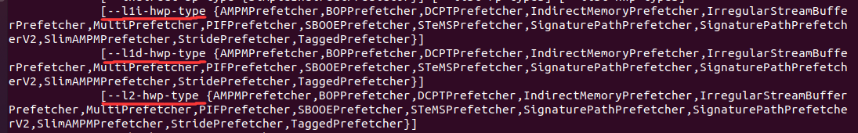
Simulation using Gem5
Gem5是否实现了硬件预取机制？（有待确认）
前面的统计结果来看，Gem5仿真的缓存缺失很低 (1600/8000万)
是否计入冷缺失，或者说Gem5是否有热身机制？
Notes:
在前面的实验中，发现Dinero和Ramulator在L2缓存的仿真结果十分相近，所以我觉得可以使用Dinero中统计得到的冷缺失来作为ramulator的冷缺失统计结果。

